Slide 1
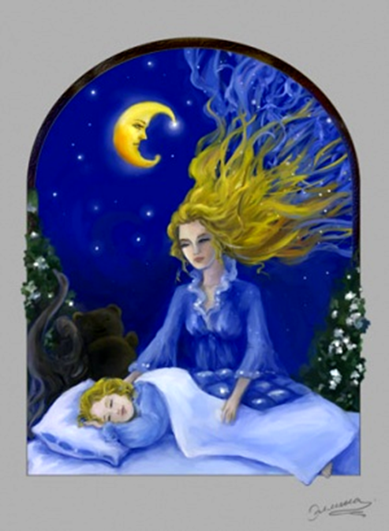
Колыбельная
песня
Выполнил: Егоров Виктор,
ученик 3 класс МБОУ СОШ № 7 г. Туймазы
Руководитель: Челпанова О.М.,
учитель начальных классов

Slide 2
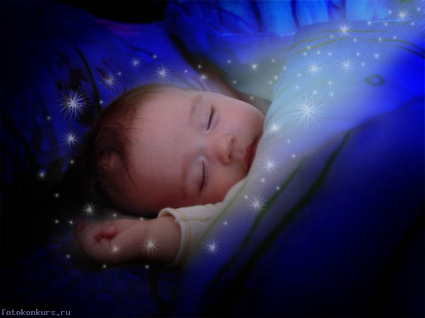
Колыбельная песня — песня, с помощью которой убаюкивают ребенка. Поскольку песня сопровождалась мерным покачиванием ребёнка, в ней очень важен ритм.

Slide 3
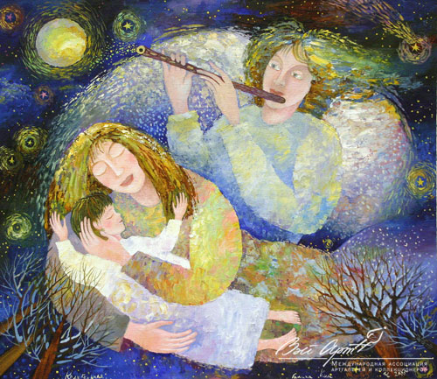
Колыбельная – один из древнейших жанров фольклора. Обычно это мелодия или песня, напеваемая людьми для успокаивания и засыпания. В основном колыбельную поёт мать своему ребенку.

Slide 4
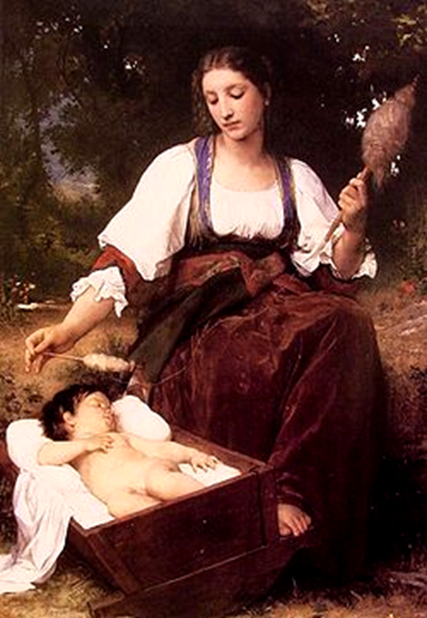
Основная цель колыбельной песни — достичь засыпания человека.
У всех народов колыбельная не требует каких-либо инструментов для её исполнения, достаточно только голоса.

Slide 5
Мы прослушали следующие композиции:
Колыбельная медведицы

Slide 6
Автор текста: Яковлев Ю. Композитор: Крылатов Е.
Ложкой снег мешая, Ночь идет большая, Что же ты, глупышка, не спишь? Спят твои соседи Белые медведи, Спи скорей и ты, малыш. Мы плывём на льдине, Как на бригантине, По седым, суровым морям. И всю ночь соседи, Звездные медведи Светят дальним кораблям.

Slide 7
«Умка» — советский рисованный мультфильм 1969 года, первый из популярной дилогии о медвежонке Умке, созданной режиссёрами Владимиром Пекаревым и Владимирым Поповым». Автор сценария — писатель Юрий Яковлев. Мультфильм и его продолжение «Умка ищет друзей» получили огромную популярность благодаря удачно придуманному и нарисованному образу белого медвежонка и его мамы-медведицы, голосам актёров, музыке Евгения Крылатова и песне (колыбельной) медведицы в исполнении Аиды Ведищевой

Slide 8
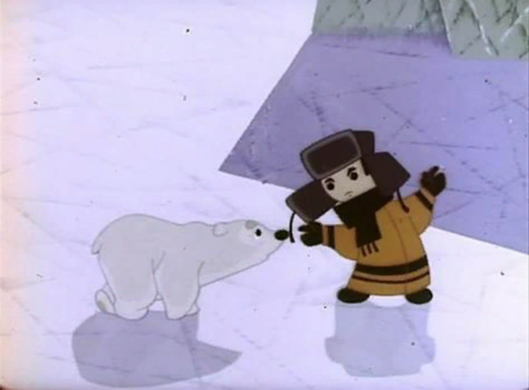
Мамы по-прежнему поют на ночь своим детям «Колыбельную медведицы». «Потому что добро остается добром в прошлом, будущем и настоящем».

Slide 9
Ритм ровный
Мелодия низходящая, плавная, добрая, ласковая
Темп медленный, умеренный
Интонация убаюкивающая, покачивающаяся
Лад мажорный
Динамика тихая
Регистр средний
Тембр мягкий

Slide 10
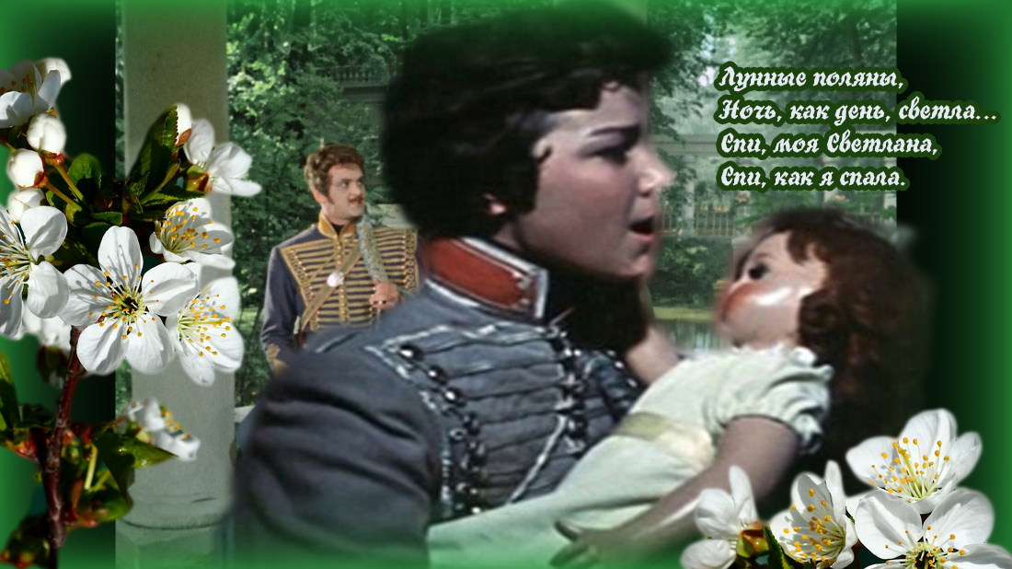
Мы прослушали следующие композиции:
Колыбельная Светланы

Slide 11
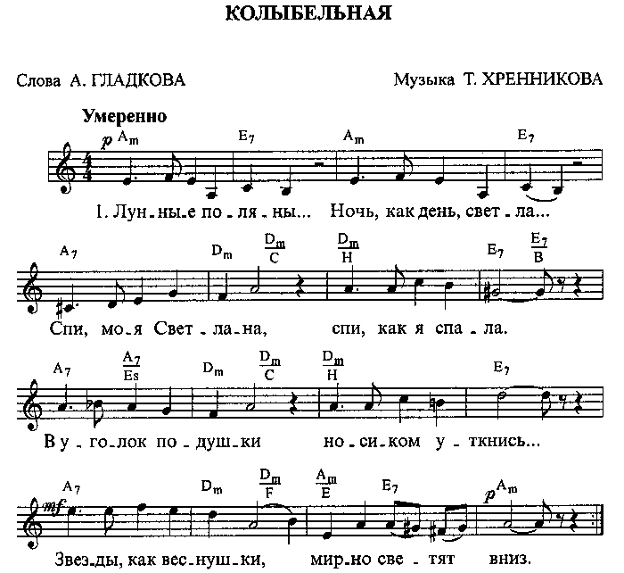

Slide 12
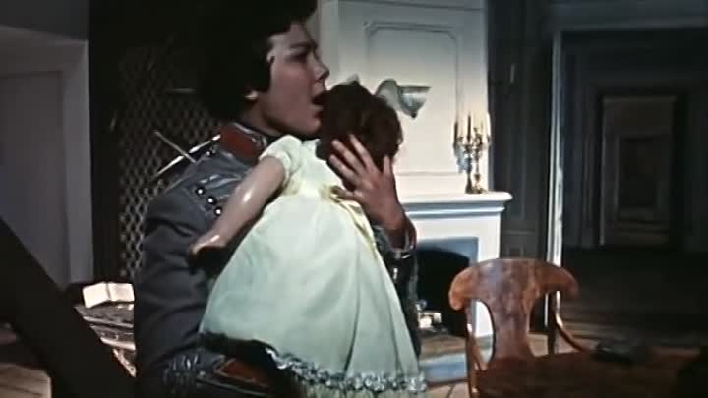
Колыбельная. По сюжету пьесы девушка-корнет Шура Азарова поет своей кукле Светлане колыбельную, прощаясь с ней и с родным домом. И окончательно прощаясь с детством.

Slide 13
Мы прослушали следующие композиции:
Колыбельная. Иоганнес Брамс
Wiegenlied: Guten Abend, gute Nacht
Guten Abend, gut Nacht, mit Rosen bedacht, Mit Näglein besteckt, schlupf unter die Deck’: Morgen früh, wenn Gott will, wirst du wieder geweckt. Morgen früh, wenn Gott will, wirst du wieder geweckt.
Guten Abend, gut Nacht, von Englein bewacht, Die zeigen im Traum, dir Christkindleins Baum: Schlaf nun selig und süß, schau im Traum’s Paradies. Schlaf nun selig und süß, schau im Traum’s Paradies.

Slide 14
Мы прослушали следующие композиции:
Колыбельная. Иоганнес Брамс
Доброго вечера, доброй ночи
Спи, дитя, сладким сном, Всё уснуло кругом. Тишина и покой… Крепко глазки закрой.
Ночь пришла, спать пора, Спи, усни до утра. Ночь пришла, спать пора, Спи, усни до утра. Спи, дитя, сладким сном, Всё уснуло кругом. Тишина и покой… Крепко глазки закрой. Ночь пройдёт, и опять Станет солнце сиять. Ночь пройдёт, и опять Станет солнце сиять.

Slide 15
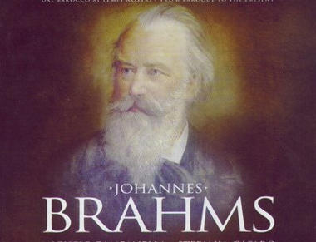
Мы прослушали следующие композиции:
Колыбельная. Иоганнес Брамс
В 1868 Брамс написал широко известную, основанную на народном тексте «Колыбельную» («Wiegenlied»). Он сочинил ее специально ко дню рождения сына Берты Фабер, своей доброй знакомой.

Slide 16
Иоганнес Брамс написал свою колыбельную как часть симфонии и вначале она не предполагала написание слов. Текст к музыке композитор написал несколько позже, когда отправился в Германию. Там Брамс встретил молодую женщину по имени Берта Фабер. Она хотела новую песню, чтобы петь её своему первенцу, и композитор исполнил её желание. Текст называется "Guten Abend, gute Nacht" (то есть "Доброго вечера, доброй ночи"). Песня получилась простой и естественно красивой, поэтому многие думают, что Брамс её целиком позаимствовал у народа.

Slide 17
Ритм ровный
Мелодия спокойная, плавная, добрая, ласковая
Темп медленный, умеренный
Интонация убаюкивающая
Динамика тихая
Регистр средний
Тембр мягкий

Slide 18
Интересный факт
Необычный эффект эта колыбельная оказывает даже на акул. Когда австралийские учёные пытались выяснить, есть ли у акул слух, они провели серию занимательных экспериментов. В результате ученые узнали, что их подопытные не только слышат, но даже своеобразно реагируют на музыку. Например, плавная мелодия «Колыбельной» Брамса привлекает хищниц к источнику звука. Причём рыбины как бы впадают в транс, переворачиваются с боку на бок, вращают глазами и плавно водят хвостом.

Slide 19
Интересный факт
Почти за полтора века "Колыбельная" Брамса распространилось по всему миру. Она есть и в итальянском варианте, и в английском, и в чешском, и во французском, и, конечно, в русском – да ещё на каждый язык зачастую приходится не по одному варианту текста.
Одним из “классических” исполнителей колыбельной являлся Дин Мартин. Актёр, певец, ведущий радио- и телевизионных передач, Дин Мартин был в числе самых влиятельных фигур в истории американской развлекательной индустрии. Говорят, что даже сам Элвис Пресли подражал его вокальному стилю.

Slide 20
Слушая произведения, я представил себя опять маленьким. Рядом мама поет колыбельную.
Спасибо организаторам акмуллинской олимпиады за то, что они мне вновь стать маленьким мальчиком.
Спасибо за то, что позволили прикоснуться к шедеврам мировой музыки.

Slide 21
Эти три произведения прекрасны.
Но слушать стал бы «Колыбельную» Брамса, если бы серьезно занимался музыкой, то обязательно в свой репертуар включил «Колыбельную Светланы» из «Гусарской баллады».
А пел бы младшим племянникам «Колыбельную медведицы» из «Умки».

